Slide 1

19.04.2016
21.06.2016

Slide 2
Содержание
Двустворчатые двери для дома Серия 80У-2П
Атлант (Atlant) | 6
Велес (Veles) | 4
Колизей (Coliseum) | 5
Атлант (Atlant) | 6
Севилья (Sevilla) | 3
Справочная информация | 8

Slide 3
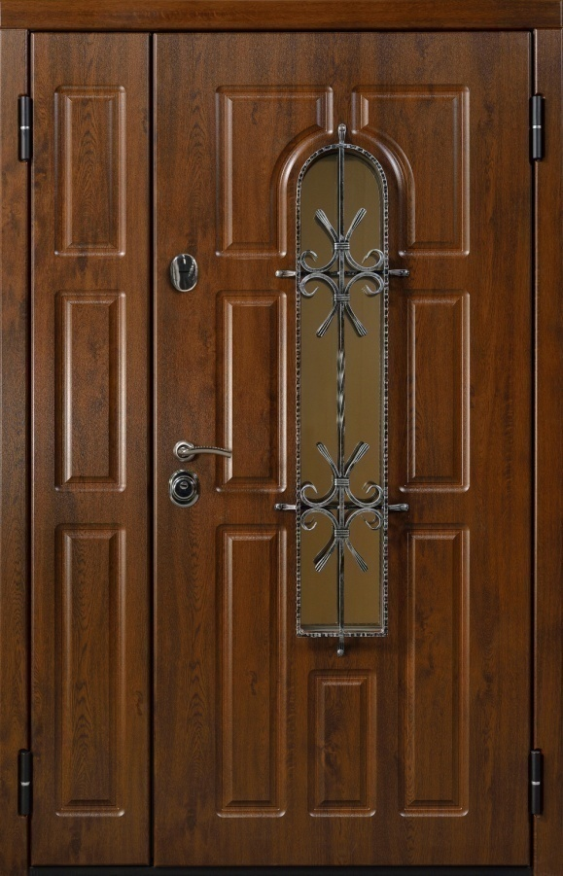
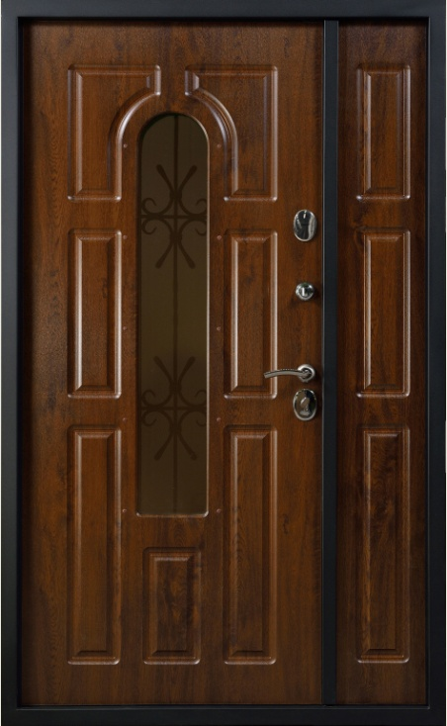
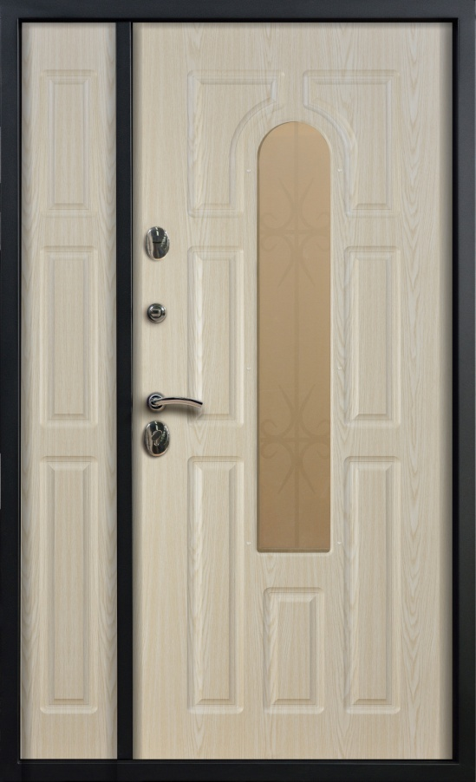
Серия 80У-2П
Севилья | Sevilla 80U-2P.01.02.AvCh | Sevilla 80U-2P.02.02.AvCh
Снаружи: фрез. Н-66 О-Е, SteelTex, цвет «Дуб темный» | Внутри: фрез. Н-66 О-Е, SteelTex, цвет «Дуб темный» | Внутри: фрез. Н-66 О-Е, SteelTex, цвет «Дуб беленый»
Стеклопакет: 195х1150 мм, зеркально-тонированный, «бронза» – 3-х камерный Окраска решетки: кузнечная краска с серебряной патиной
Размеры | Sevilla 80U-2P.01.02.AvCh | Sevilla 80U-2P.02.02.AvCh
1240х2050 мм | 1735,00 руб. | 1735,00 руб.
1360х2050 мм | 1825,00 руб. | 1825,00 руб.
1460х2050 мм | 1900,00 руб. | 1900,00 руб.

Slide 4
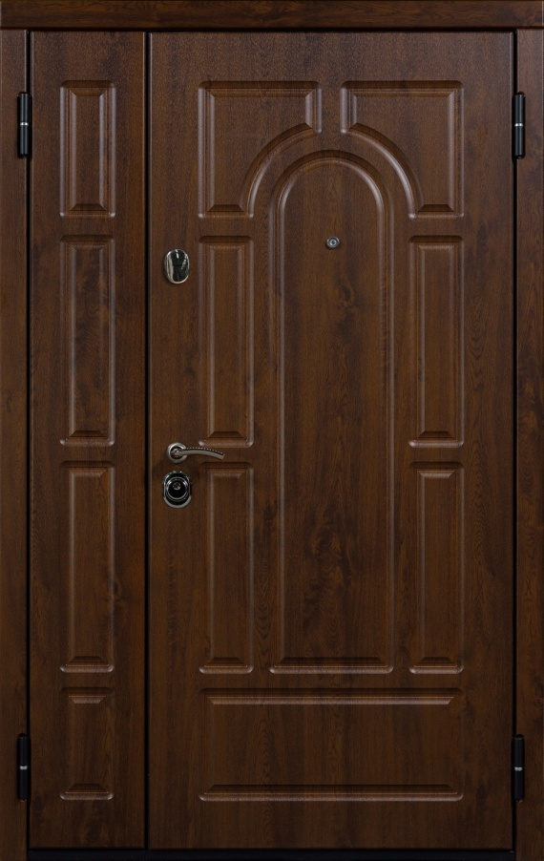
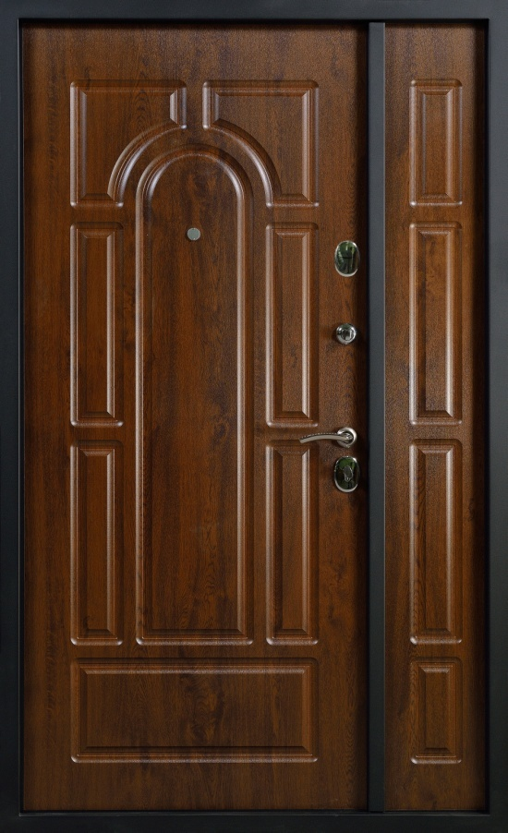
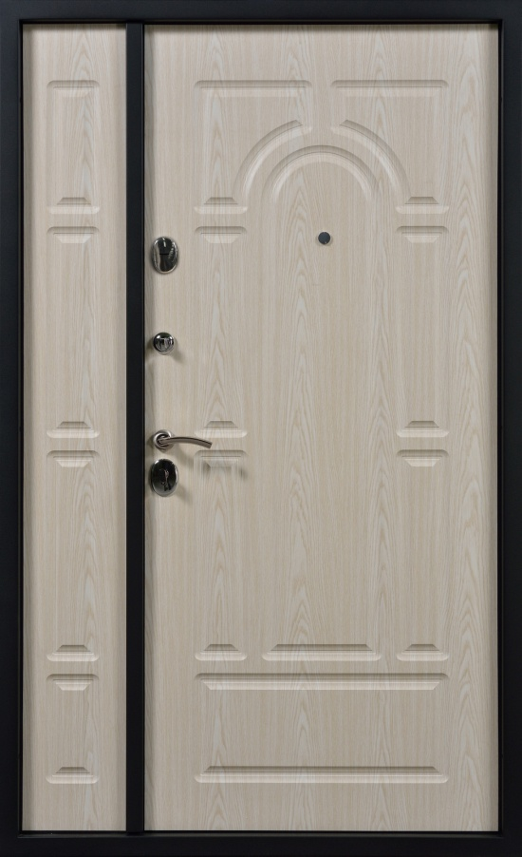
Серия 80У-2П
Велес | Veles 80U-2P.01.02.AvCh | Veles 80U-2P.02.02.AvCh
Снаружи: фрез. Петр Гранд, SteelTex, цвет «Дуб темный» | Внутри: фрез. Петр Гранд, SteelTex, цвет «Дуб темный» | Внутри: фрез. Петр Гранд, SteelTex, цвет «Дуб беленый»
Размеры | Veles 80U-2P.01.02.AvCh | Veles 80U-2P.02.02.AvCh
1240х2050 мм | 1450,00 руб. | 1450,00 руб.
1360х2050 мм | 1535,00 руб. | 1535,00 руб.
1460х2050 мм | 1625,00 руб. | 1625,00 руб.

Slide 5
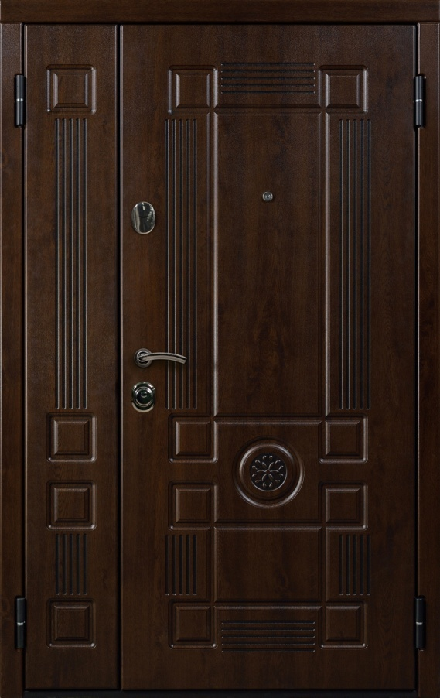
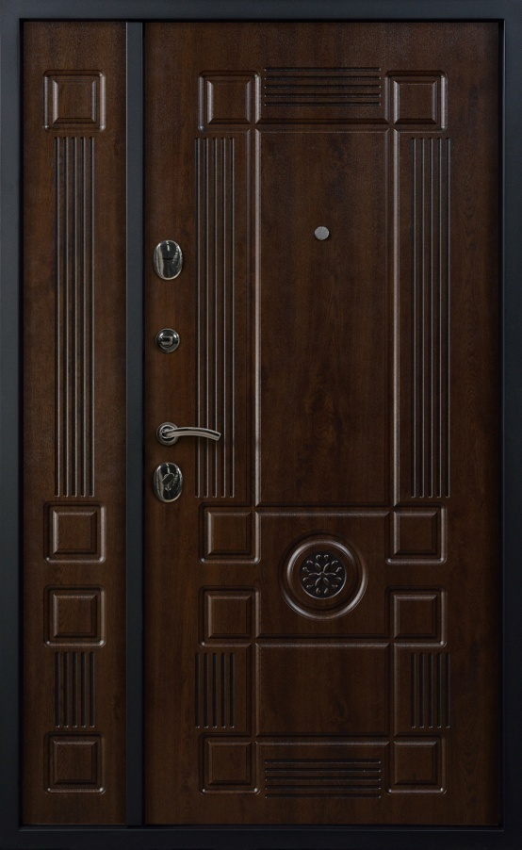
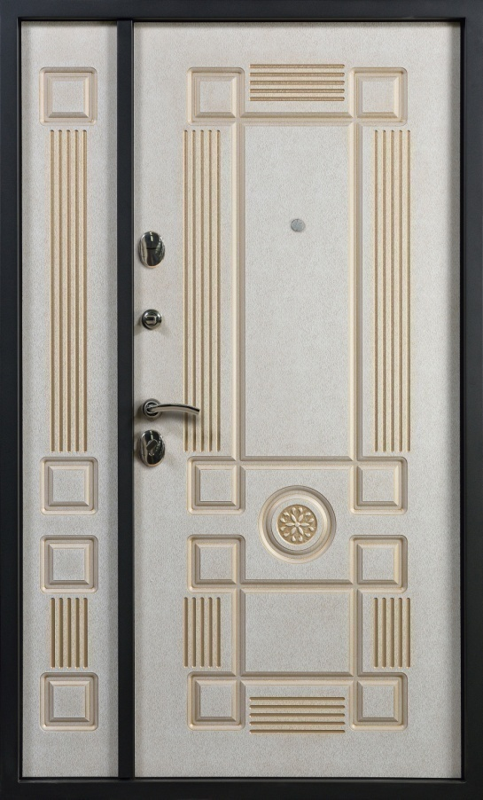
Серия 80У-2П
Колизей | Coliseum 80U-2P.01.02.AvCh | Coliseum 80U-2P.02.02.AvCh
Снаружи: фрез. ХФ-14, SteelTex, цвет «Дуб темный», патина черная | Внутри: фрез. ХФ-14, SteelTex, цвет «Дуб темный», патина черная | Внутри: фрез. ХФ-14, SteelTex, цвет «Белый», патина золото
Размеры | Coliseum 80U-2P.01.02.AvCh | Coliseum 80U-2P.02.02.AvCh
1240х2050 мм | 1535,00 руб. | 1890,00 руб.
1360х2050 мм | 1955,00 руб. | 2000,00 руб.
1460х2050 мм | 2065,00 руб. | 2110,00 руб.

Slide 6
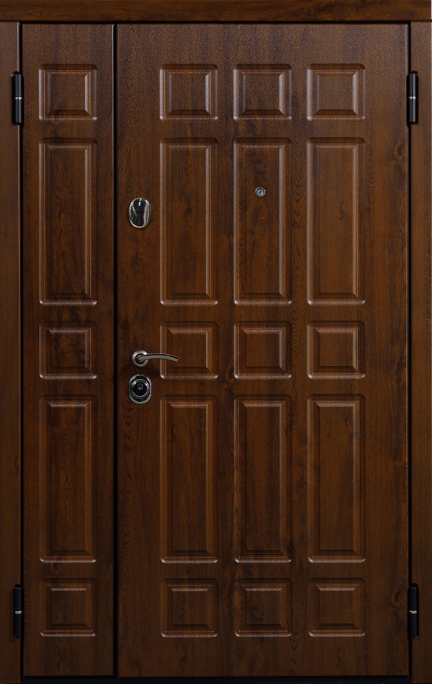
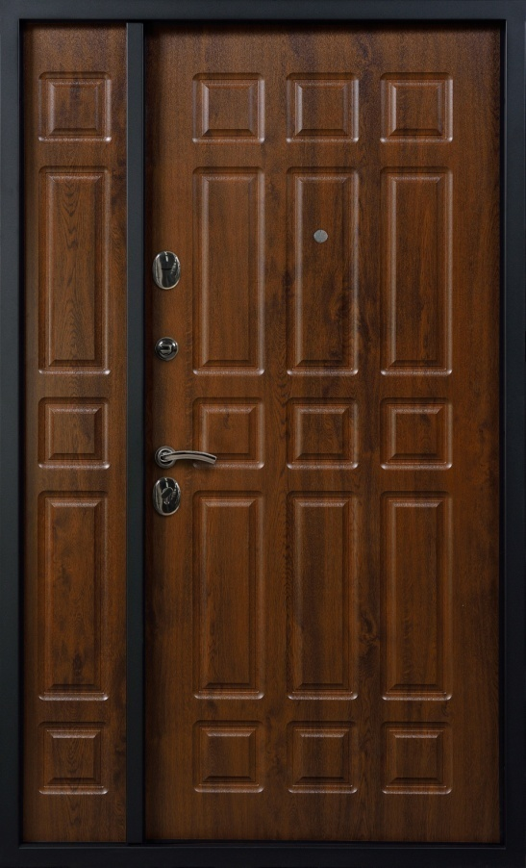
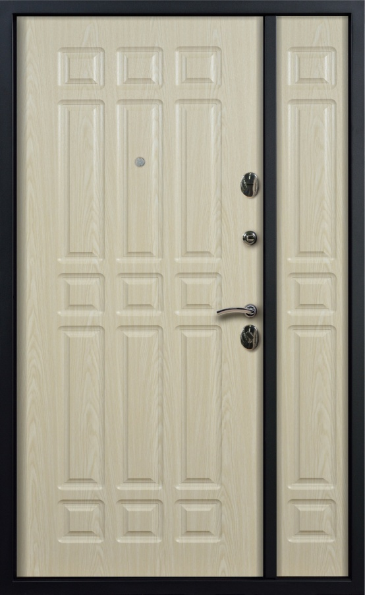
Серия 80У-2П
Атлант | Atlant 80U-2P.01.02.AvCh | Atlant 80U-2P.02.02.AvCh
Снаружи: фрез. Базилика Гранд, SteelTex, цвет «Дуб темный» | Внутри: фрез. Базилика Гранд, SteelTex, цвет «Дуб темный» | Внутри: фрез. Базилика Гранд, SteelTex, цвет «Дуб беленый»
Размеры | Atlant 80U-2P.01.02.AvCh | Atlant 80U-2P.02.02.AvCh
1240х2050 мм | 1450,00 руб. | 1450,00 руб.
1360х2050 мм | 1535,00 руб. | 1535,00 руб.
1460х2050 мм | 1625,00 руб. | 1625,00 руб.

Slide 7
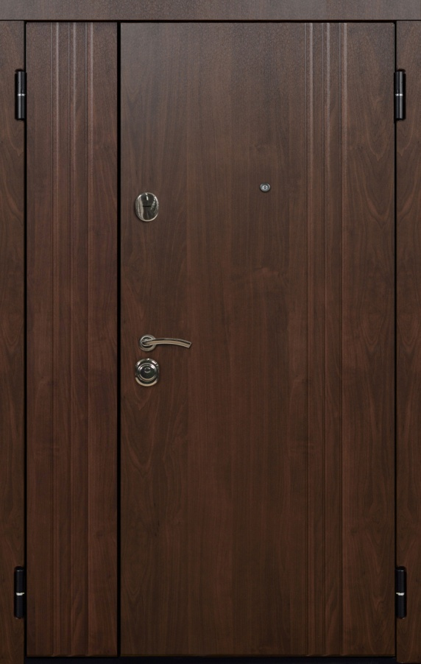
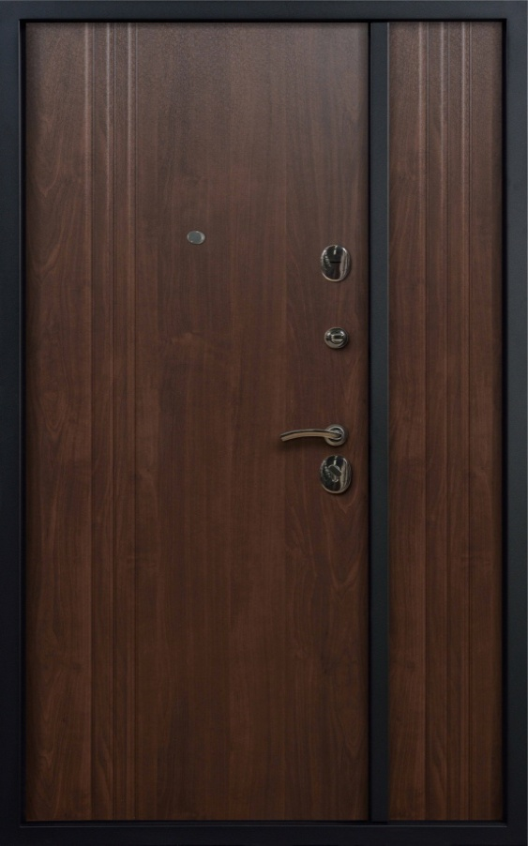
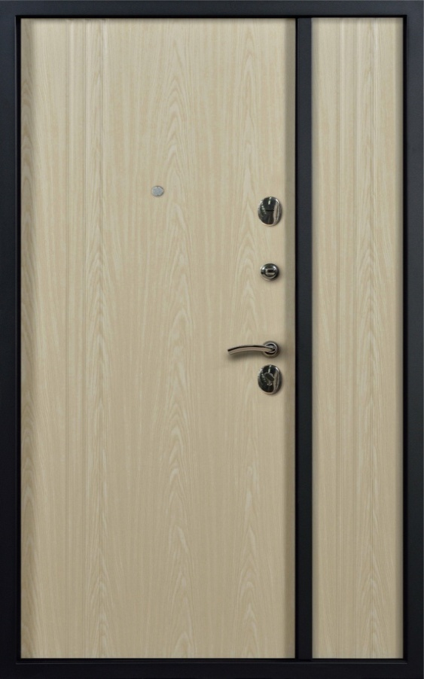
Серия 80У-2П
Соло | Solo 80U-2P.01.02.AvCh | Solo 80U-2P.02.02.AvCh
Снаружи: фрез. Н-16, SteelTex, цвет «Тик (темное дерево)» | Внутри: фрез. Н-16, SteelTex, цвет «Тик (темное дерево)» | Внутри: фрез. Н-16, SteelTex, цвет «Дуб беленый»
Размеры | Solo 80U-2P.01.02.AvCh | Solo 80U-2P.02.02.AvCh
1240х2050 мм | 1450,00 руб. | 1450,00 руб.
1360х2050 мм | 1535,00 руб. | 1535,00 руб.
1460х2050 мм | 1625,00 руб. | 1625,00 руб.

Slide 8
Справочная информация
Размеры | 1240х2050 мм, 1360х2050 мм, 1460х2050 мм, просвет 850 мм
Монтаж | Во всех дверях предусмотрено 6 (шесть) отверстий для монтажа через коробку. Рамные анкера 10х92 (6 шт.) входят в комплект.
Петли, D, мм/ количество | 20 (опорный подшипник)/2
Уплотнитель/количество контуров | Sсhlegel (Германия)/2
Утепление полотна и коробки | Полотно: ППС (пенополистирол), 50 мм Коробка: Порилекс НПЭ (многослойное утепление)
Толщина металла (полотно/коробка) | 1,2/1,2 мм
Покрытие металла | полимерное покрытие «Муар черный», дополнительная антикоррозийная обработка
Толщина полотна/коробки | 80/100 мм
Противосъемные ригели (антисрезы), шт. | 4
Регулятор притвора | есть
Наличник | металлический слитный наличник С-90, вылет 67мм, МДФ 12х90 мм
Отделка снаружи | термовлагостойкая панель MDF 12 мм по технологии SteelTex
Отделка внутри | термовлагостойкая панель MDF 12 мм по технологии SteelTex
Дополнительное предложение | Нержавеющий порог (оформляется по отдельному наряд-заказу) | + 40у.е.
Базовая комбинация замков и фурнитуры Код для заказа – 02.AvCh | Apecs Т57 + Apecs Т52 + Н/З. Ручки-розетки Avers. Комплект накладок на сувальду с автоматической шторкой Crit. Врезная броня Apecs. Глазок Apecs. Цвет фурнитуры – хром. Код для заказа 02.AvCh (например, Sevilla 80U-2P.01.02.AvCh)
Дополнительная комбинация замков и фурнитуры Код для заказа – 03.AvCh | КALE 257L + КALE 252R (Kale ПР) + Н/З, броня Apecs, ручки-розетки Avers, накладки на сувальду со шторкой Сrit. Глазок Apecs. Цвет фурнитуры – хром. Код для заказа 03.AvCh (например, Sevilla 80U-2P.01.03.AvCh) | + 35 у.е.
Двери серии 80У-2П предназначены для установки в здания, оборудованные неотапливаемыми входными вентилируемыми тамбурами, в качестве входных из тамбура в дом. В этом случае дверь защищена от агрессивных атмосферных факторов – дождя, снега, ветра, ультрафиолетового и теплового излучения, солнца, и исключается появление наледи на конструкции двери. Допускается выпадение конденсата на полотне и коробке. Допускается устанавливать двери серии 80У-2П в качестве входных с улицы в тамбур. В этом случае возможно образование конденсата и наледи на поверхности полотна и коробки двери при недостаточной вентиляции тамбура. При монтаже на вход с улицы в дом обязательно обустройство козырька (навеса), полностью защищающего дверь от прямого попадания солнечного света, снега, дождя. В противном случае при прямом солнечном свете будет происходить повышенный нагрев двери и вследствие этого высыхание смазки в замках и петлях и ускоренный выход их из строя, отслоение и выгорание покрытия декоративных панелей; из-за прямого попадания влаги возможно коробление декоративных панелей и наличника, отслоение покрытия. В таких случаях нормальная работа и внешний вид изделия не гарантируются. Нормальные условия эксплуатации: наружная температура – от -30 °C до +50 °C, влажность в помещении – до 60% в теплое время года и до 40% в холодное. Не допускается эксплуатация дверей в период проведения «мокрых» строительно-ремонтных работ в условиях повышенной влажности более 60%.

